Slide 1
Pruebas de Software

Slide 2
Testing de Software - definición
“Es el proceso de ejecutar un programa con el fin de encontrar errores.”
(The Art of Software Testing, Myers)

Slide 3
¿Qué es testear software?
Distinguir entre
Errores
Variaciones en el contenido deseado de documentos, datos o programas, introducidos involuntariamente por los que los desarrollan.
Defectos
Un comportamiento no esperado del Sistema.
Un defecto puede no ser un error: puede ser involuntario (mal empaquetado de componentes), ¡El sistema puede estar bien!
Si no se especificó el comportamiento, puede ser un error de todas maneras.
Hubo un error en los requerimientos
Fallas
Una caída del Sistema que le impide completar su misión en tiempo de operación.
Las fallas suelen ser “catastróficas”

Slide 4
¿Qué es testear software?
La ejecución de un programa para saber que falla.
Testeo es para saber porque falla, no porque funciona.
El testeo puede mostrar la presencia de fallas, pero no su ausencia.
Determinar a priori el tipo de sistema por complejidad.

Slide 5
¿Qué es SQA y SQC?
SQA: Software Quality Assurance (Aseguramiento de la Calidad del Software).
SQC: Software Quality Control (Control de la Calidad del Software)
¿Qué es calidad? – la cualidad.
¿Qué es software? – el elemento.
¿Qué es soft. quality? – el atributo.
¿Qué es SQA? – el proceso.
¿Qué es SQC? – el producto.

Slide 6
Definiciones
Verificación: Estamos haciendo el sistema correctamente?
Validación: Estamos haciendo el sistema correcto?
Debugging: diagnosticar la precisa naturaleza de un error y corregirlo

Slide 7
¿Qué puede catalogarse como defecto?
Defecto: Cuando un programa no hace lo que debiera
Defecto respecto de las especificaciones.
Defecto respecto a los requerimientos
Defecto por equivocación
Defecto por ausencia
Defecto por presencia

Slide 8
Principios del Testing

Slide 9
Principios del Testing
El software siempre se testea.
El test nunca termina, cuando se deja de testear por el equipo de testing, lo empieza a testear el usuario.

Slide 10
Principios del testing
Un buen caso de testeo es el que muestra que el programa no anda, no que funciona correctamente

Slide 11
Principios del Testing
Nada es mas difícil que saber cuando dejar de testear.

Slide 12
Principios del Testing
Uno no puede autotestearse.

Slide 13
Principios del Testing
Parte ineludible del test es determinar cual es el resultado esperado.

Slide 14
Principios del Testing
El test debe ser reproducible.

Slide 15
Principios del Testing
Casos para condiciones válidas e inválidas.

Slide 16
Principios del Testing
Inspeccionar todos los resultados de lo testeado.

Slide 17
Principios del Testing
A medida que avanza el testeo crece la probabilidad de NO encontrar errores.

Slide 18
Principios del Testing
El mejor programador debe realizar el testeo de caja blanca.

Slide 19
Principios del Testing
El mejor usuario debe realizar el testeo de caja negra.

Slide 20
Principios del Testing
El testeo es parte del proceso de desarrollo.

Slide 21
Principios del Testing
Nunca se modifica un programa a efectos de ser mas fácilmente testeado.

Slide 22

Principios del Testing
Es imposible probar lo que no se sabe cómo funciona!

Slide 23
El Proceso de Testing de Software

Slide 24
¿Cuándo se detectan los errores?
Diferencias entre Creación y Remoción de Errores
Origen
Análisis
Diseño
Codificación
Documentac.
Prueba
Mantenimien.
Detección
Análisis
Diseño
Codificación
Documentac.
Prueba
Mantenimien.
Zona de Caos
Origen
Análisis
Diseño
Codificación
Documentac.
Prueba
Mantenimien.
Detección
Análisis
Diseño
Codificación
Documentac.
Prueba
Mantenimien.

Slide 25
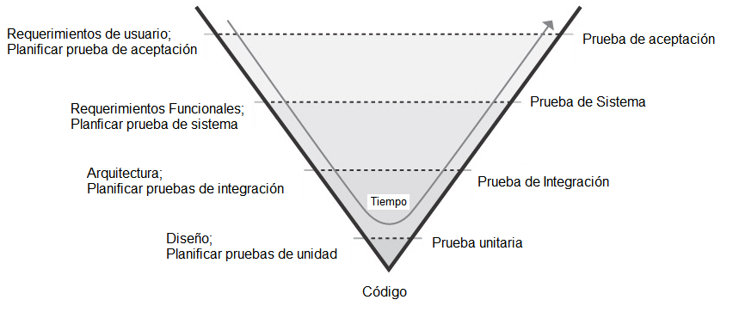
Testing a lo Largo del Ciclo de Vida

Slide 26
Testing a lo Largo del Ciclo de Vida
¿Existe un ciclo de vida del testing?
Sólo como subconjunto del ciclo de desarrollo.
Utilizaremos el ciclo de desarrollo como hoja de ruta de cada actividad.

Slide 27
Actividades de Calidad en el ciclo de Vida
Req.
Diseño
Construcción
Prueba
Instalación
Manten.
Control de Calidad de Sistema
Verificación
Validación
Revisiones
Sistema
Aceptación
Unitario
Regresión
Integración

Slide 28
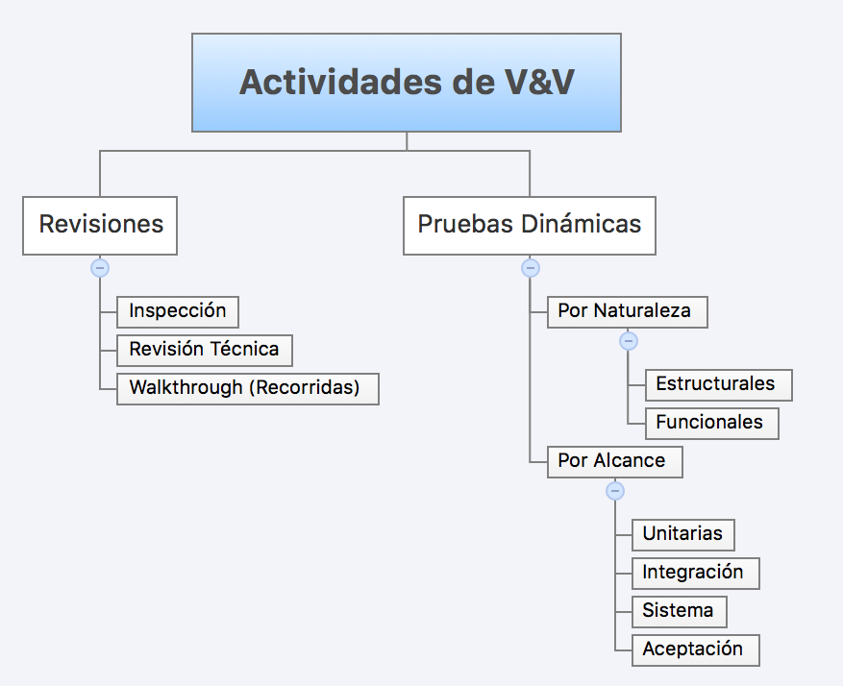
Taxonomías de las Pruebas(1)

Slide 29
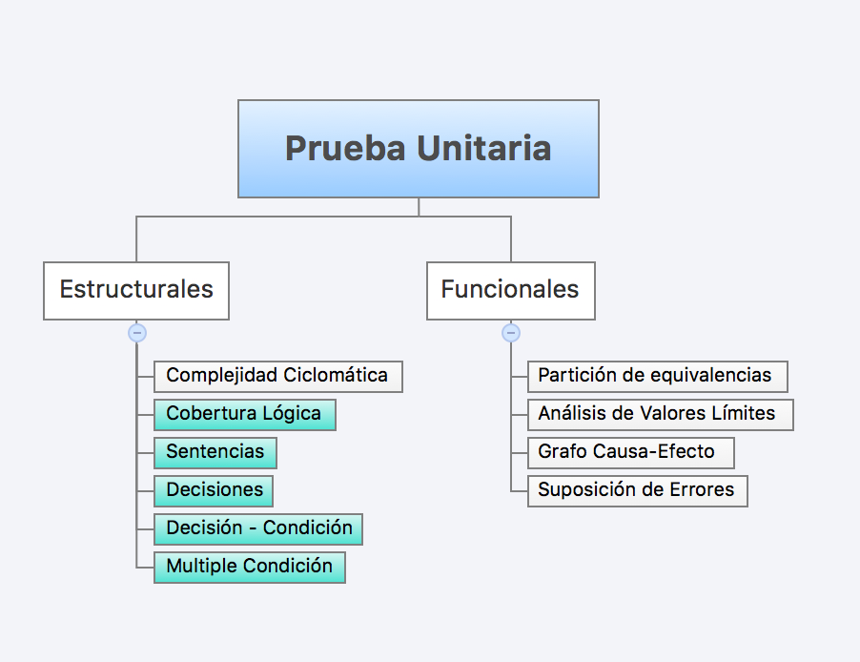
Taxonomías de las Pruebas(2)

Slide 30
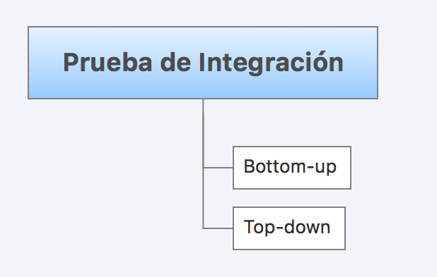
Taxonomías de las Pruebas(3)

Slide 31
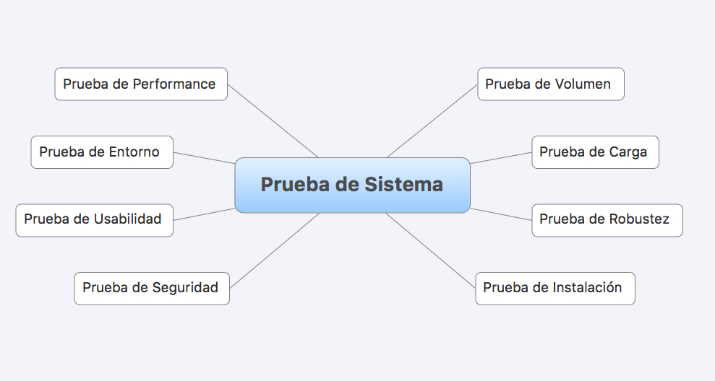
Taxonomías de las Pruebas(3)

Slide 32
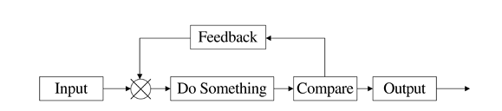
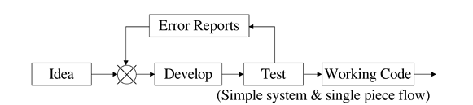
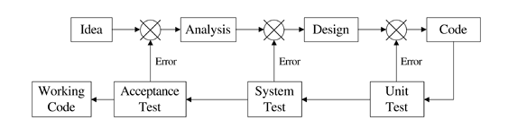
Desarrollo de Software como Sistema Controlado

Slide 33
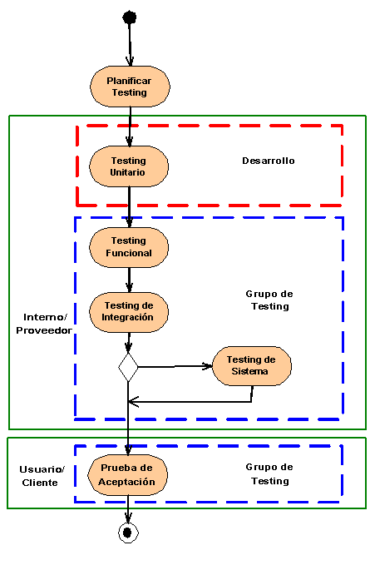
Ciclo de Vida de Testing
Proceso de Testing

Slide 34
Planificar Testing
Objetivo:
Planificar las actividades de Testing
Tareas:
El Líder de Testing planifica las pruebas utilizando el template de Plan de Testing. Participan el Líder de proyecto y el analista funcional.
Notes:
Referencia al proceso de planificación del framework
Planificar en forma coordinada con las liberaciones de builds de productos
Planificar las tareas de implementación del ambiente de testing

Slide 35
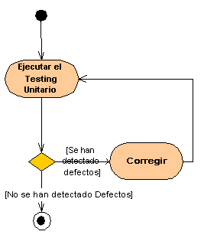
Testing Unitario
Objetivo:
Verificar que el código de cada componente trabaja de acuerdo a sus especificaciones.
Asegurar que los mismos están en condiciones de ser probados en forma integrada.
Validar la lógica del programa.
Notes:
Tarea personal
Técnica
Caja blanca o White box
Ventajas
Identificación temprana de errores
Prepara al componente para ser probado en forma integrada
Desventajas
Relativa efectividad por realizarla el mismo programador
Generalmente es una prueba informal

Slide 36
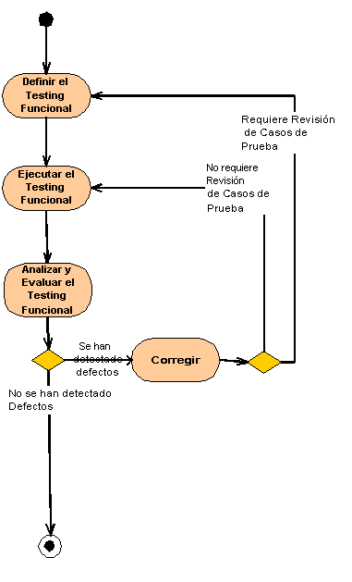
Testing Funcional
Objetivos:
Verifica que el sistema /componente alcanza sus objetivos y requerimientos originales.
Notes:
Estrategia de prueba Caja Negra
En la que se desarrolla la prueba orientada desconociendo la estructura interna del modulo, basándose en especificaciones
funcionales

Slide 37
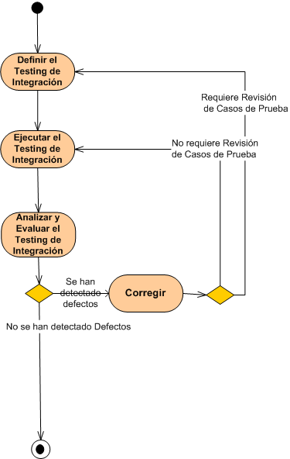
Testing de Integración
Objetivos:
Verificar que las interfaces entre las componentes de la aplicación funcionan correctamente.
Verificar que las interfaces entre las entidades externas y la aplicación funcionan correctamente.
Verificar que las especificaciones de diseño de alto nivel han sido implementadas.

Slide 38

Testing de Sistemas
Objetivos:
Asegurar que el sistema funciona dentro de los límites establecidos.
Notes:
Los límites establecidos se refiere a los objetivos originales del producto, los acordados con el cliente o usuario.

Slide 39
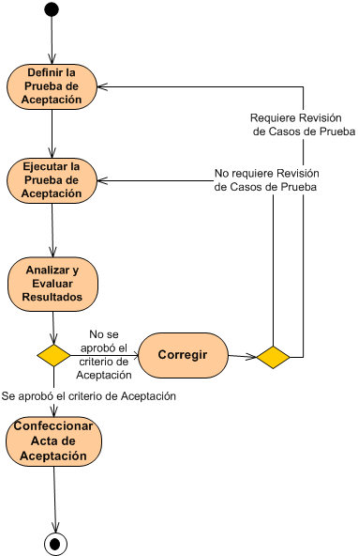
Testing de aceptación
Objetivos:
Aceptación final del sistema
Validar que el software satisface sus objetivos de negocio originales, alcanza los requerimientos de usuario definidos y opera dentro de los límites identificados.

Slide 40
Diseño de Casos de Pruebas

Slide 41
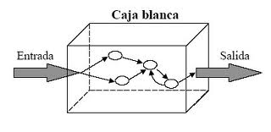
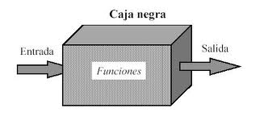
Técnicas de Prueba
Prueba de Caja Blanca
Prueba de Caja Negra.
Notes:
Prueba de caja negra
También se la conoce como prueba producida por los datos o prueba de entrada/salida.
Usando esta estrategia la persona que efectúa la prueba considera el programa como una caja negra, se desentiende completamente del comportamiento y estructura internos del programa. Su interés se dirige solamente a encontrar circunstancias en las cuales el programa no se comporta de acuerdo con sus especificaciones. Los datos de prueba son preparados solamente en base a las especificaciones (sin aprovechar el conocimiento de la estructura interna del programa).
Pruebas de caja blanca:
Las pruebas de caja blanca ó lógicas, permiten examinar la estructura interna del programa. Usando esta estrategia el operador de prueba obtiene datos de prueba a partir del exámen de la lógica del programa.

Slide 42
Testing de Caja negra
Conjunto de técnicas utilizadas en la construcción de casos de prueba, considerando al código como “caja negra”.
Independiente de los detalles internos.
Análisis del comportamiento estímulo-respuesta.
Cubre la funcionalidad como se la expone en los requerimientos.
Realizable a nivel del módulo o la unidad menor.
Notes:
Realizable a nivel de módulo o la unidad menor: no está limitado a probar la funcionalidad especificada en un caso de uso también se puede aplicar a la menor unidad de programa.

Slide 43
Testing de caja blanca
Técnicas utilizadas en la construcción de casos de prueba basadas en la estructuración del código
Independiente de los requerimientos.
Basado en la estructura de control.
Realizable a nivel del módulo o menor.
Utilizado como “limpieza” de los casos no explorados por
el diseño de caja negra.
Notes:
Lamentablemente en general es independiente de las especificaciones, podría estar probando que el producto esté correctamente construido pero que no haga lo que se pretende.

Slide 44
Principios de las pruebas
La definición del resultado esperado a la salida del programa es una parte integrante y necesaria de un caso de prueba.
Un programador debe evitar probar su propio programa.
Los casos de prueba deben ser escritos tanto para condiciones de entrada inválidas e inesperadas como para condiciones válidas y esperadas.
Examinar un programa para comprobar que hace lo que se supone que debe hacer es solo la mitad del problema. La otra mitad consiste en ver si el programa hace lo que no se supone que debe hacer.
Notes:
1. Si el resultado de un caso de prueba no ha sido predefinido, existe la posibilidad que un resultado erróneo se interprete como correcto por efecto del fenómeno "se ve lo que se quiere ver". Una forma de combatir esta tendencia es estimular un examen detallado del resultado de la prueba mediante una completa descripción de lo que se espera a la salida del programa. Por ello un caso de prueba debe constar de dos componentes: una descripción de los datos de entrada y una descripción precisa de la salida esperada para esos datos de prueba.
2. Es extremadamente difícil para un programador que ha sido constructivo durante todo el tiempo de escritura de su programa, adoptar una actitud destructiva con respecto al mismo. Muchos programadores son incapaces de probar sus propios programas porque no logran adoptar la actitud mental necesaria: la de querer descubrir errores.
Además, el programa puede contener errores por falsa interpretación del programador del enunciado del problema y es de esperar que esta situación se repita cuando intente probarlo.
Esta exposición no pretende sostener que sea imposible para un programador probar su propio programa. Lo que afirma es que la prueba se hace con mayor efectividad si la realiza otra persona. Este argumento no se aplica al debugging, proceso que es llevado a cabo con mayor eficiencia por el programador.
3. Cuando se prueba un programa hay una tendencia natural a concentrarse en las condiciones de entrada esperadas y válidas e ignorar las inválidas e inesperadas. Los casos de prueba que representan condiciones de entrada inválidas e inesperadas tienen, en general, mayor facilidad para detectar errores que los casos preparados para condiciones de entradas válidas.
4. Este es un error que se comete a menudo y es una indicación del uso de una definición incorrecta de prueba, es decir, la suposición de que la prueba es el proceso de mostrar que el programa funciona correctamente.

Slide 45
Principios de prueba (cont.)
No plantear un esfuerzo de prueba con la suposición tácita de que no se encontrarán errores.
La probabilidad de encontrar errores adicionales en una sección del programa es proporcional al número de errores ya encontrado en esa misma sección.
Un buen caso de prueba es aquel que tiene una probabilidad elevada de encontrar un error aún no descubierto.
Un caso de prueba exitoso es aquel que descubre un error aún encubierto
Notes:
6. Por ejemplo, si un programa consta de dos módulos o subrutinas A y B y se han encontrado cinco errores en el módulo A y solamente uno en el módulo B y si el módulo A no ha sido sometido intencionalmente a pruebas más rigurosas que el B, entonces este principio dice que la probabilidad de que haya más errores es mayor en el módulo A que en el B. Otra forma de expresar lo mismo es decir que los errores parecen presentarse en grupos y que, en un programa típico, algunas secciones son mucho más propensas a tener errores que otras.

Slide 46
Economía de las Pruebas
Relación entre el costo asociado a las pruebas y la probabilidad de encontrar errores.
Notes:
Si traducimos el costo en cantidad de casos de prueba a diseñar y ejecutar (cobertura) se ve que si se intenta encontrar la totalidad de los errores llegará un momento que el costo se hará cada vez más alto sin lograr una descubrimiento de errores proporcional, sino por el contrario cada vez menor.
Es imposible probar un programa para encontrar todos sus errores. A continuación se incluye un gráfico que permite visualizar la relación existente entre el costo asociado a las pruebas y las probabilidades de encontrar errores en un programa.
El objetivo es determinar qué componentes poseen mayor riesgo con el fin de preparar pruebas más exhaustivas sobre los mismos.

Slide 47
Diseño de Casos de Prueba
Cuestión Clave:
“¿Cuál es el conjunto de todos los posibles casos de prueba que tienen la mayor probabilidad de detectar el mayor número posible de errores?”

Slide 48
Diseño de Casos de Prueba - estrategias
Algunas estrategias conocidas son:

Slide 49
Caja Negra - Particiones de Equivalencia
Identificar las clases de equivalencia tomando cada condición de entrada (usualmente una sentencia o frase en la especificación) y dividiéndola en dos o más grupos.
Diferenciamos dos clase de equivalencia, las válidas y las inválidas.
Identificar los casos de prueba.
El proceso consiste en:
Asignar un número único a cada clase de equivalencia.
Escribir un nuevo caso de prueba que cubra tantas clases de equivalencia válidas, no cubiertas, como sea posible, hasta que todas las clases de equivalencia hayan sido cubiertas por casos de prueba.
Escribir un caso de prueba para cubrir una y sólo una de las clases de equivalencia no cubiertas, hasta que todas las clases de equivalencia inválidas hayan sido cubiertas por casos de prueba.

Slide 50
Caja Negra - Particiones de Equivalencia
La razón para cubrir los casos de prueba inválidos mediante casos de prueba individuales es que ciertos controles de entrada erróneos enmascaran o invalidan otros controles similares.
Notes:
Un caso de prueba por clases inválidas por que ciertas validaciones de entrada errónea enmascaran o invalidan otras validaciones similares. Especificación: tipo de libro ( tela, cartón, cartulina) y cantidad (1-9999) el caso de prueba
(lana , 0) la validación por tipo de libro no permite la validación de cantidad.

Slide 51
Caja Negra - Particiones de Equivalencia Ejemplos
Notes:
Aunque la partición de equivalencia es enormemente superior a la selección al azar de casos de prueba, tiene aún deficiencias (no considera ciertos tipos de casos de alto rendimiento). Las metodologías de ANALISIS DE VALORES LIMITES y GRAFICOS DE CAUSA-EFECTO, cubren la mayor parte de esas deficiencias.

Slide 52
Caja Negra - Análisis de Valores Límites
El análisis de valores límite difiere en dos aspectos de la partición de equivalencia:
Más que seleccionar cualquier elemento como representativo de una clase de equivalencia, el análisis de valores límites requiere que se seleccionen uno o más elementos de tal manera que cada margen de la clase de equivalencia sea sujeto de una prueba.
Más que concentrar la atención en las condiciones de entrada (espacio de entrada), los casos de prueba se derivan también considerando el espacio de salida de resultados (es decir clases de equivalencia de salida).
Notes:
La experiencia muestra que aquellos casos de prueba que exploran las condiciones límite producen mejor resultado que aquellos que no lo hacen.
Las condiciones límite son aquellas situaciones que se hallan directamente arriba y debajo de los márgenes de las clases de equivalencia de entrada y salida.

Slide 53
Caja Negra - Análisis de Valores Límites - Reglas
Algunas reglas para construir clases con valores límites son:
RANGO DE VALORES: escribir casos de prueba para los extremos, dentro y fuera del rango.
NUMERO DE VALORES: escribir casos para los números máximo y mínimo, y uno por encima y por debajo de esos valores.

Slide 54
Caja Blanca - Complejidad Ciclomática
La complejidad de un programa puede ser medida por el número ciclomático de un grafo de flujo de un programa.
El número ciclomático puede ser calculado de maneras diferentes:
Basado en el grafo del flujo
Basado en código

Slide 55
Caja Blanca - Complejidad Ciclomática
Para un programa con un grafo de flujo G, la complejidad ciclomática v(G) es medida como:
v(G) = e – n + 2p
e: número de arcos
n: número de nodos
p: número de componentes conectados.

Slide 56
Complejidad Ciclomática
Para un programa con un grafo de flujo G, la complejidad ciclomática v(G) es medida como:
v(G) = 1 + d
d: número de nodos predicado.
Representa el número de bucles den un grafo
O el número de puntos de decisión de un grafo
La complejidad de los grafos primos dependen solamente de los predicados (puntos de decisión o BCS)

Slide 57
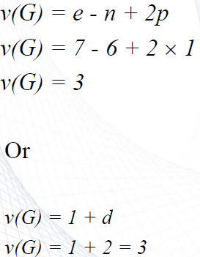
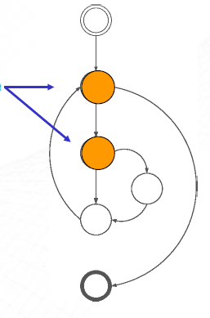
Complejidad Ciclomática: Ejemplo
Nodos
Predicado

Slide 58
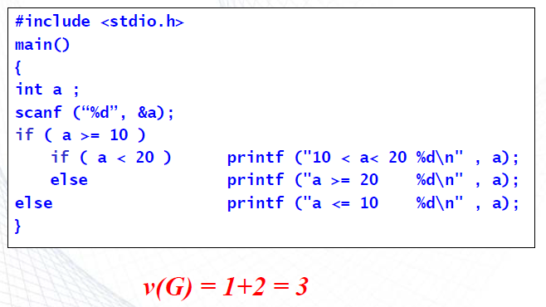
Ejemplo: Basado en el código

Slide 59
Diseño de Casos de Pruebas Funcionales

Slide 60
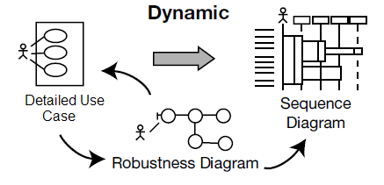
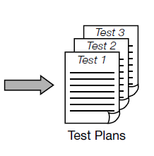
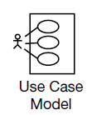





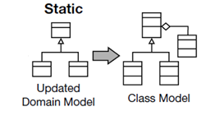
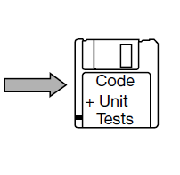
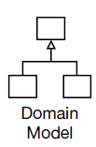
Diseño de Casos de Prueba

Slide 61
Información que describe un caso de prueba
Diseño
Descripción.
Condiciones iniciales.
Datos de entrada.
Pasos – procedimiento.
Resultado Esperado.
Mensaje Esperado.
Ejecución
Resultado Obtenido.
Clasificación del Error.

Slide 62
Generación de los casos de pruebas Funcionales
Una de las ventajas más grandes de la técnica de casos de uso es que construye un sistema de activos que se pueden utilizar para conducir el proceso de prueba.
Los escenarios de un caso de uso crean las base para los casos de prueba individuales.
Agregando los valores de los datos se completan los casos de la prueba.
Con la prueba de requerimientos no funcionales termina el proceso de prueba

Slide 63
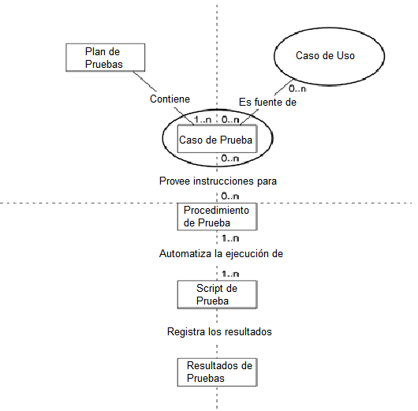
Relaciones entre artefactos de prueba

Slide 64
Pasos para el Diseño
Identificar los escenarios de los CU.
Para cada escenario identificar uno o más casos de test.
Para cada caso de test, identificar las condiciones para ejecutarlos
Completar los casos de test, agregando los valores.

Slide 65
Ejemplo de diseño de Casos de Prueba
Caso de Uso: Registrar Matrícula
Actor primario: Estudiante
Nivel: Objetivo de usuario
1. El estudiante solicita la construcción de una matrícula | 2. El sistema prepara la matrícula en blanco
 | 3. El sistema despliega la lista de cursos abiertos y disponibles desde el Sistema de Catálogos de Cursos.
4. El estudiante selecciona hasta 4 cursos principales y 2 cursos alternativos desde la lista ofrecida | 5. Para cada curso, el sistema verifica que el estudiante tiene los prerequisitos necesarios y agrega el estudiante a los cursos, marcando al estudiante como incluido en el curso.
6. Cuando el estudiante indica que la matrícula está completa, el sistema guarda la matrícula
Extensiones:
1a. El estudiante ya está matriculado:
El sistema muestra la versión actual de la matrícula para edición
1b. El semestre actual está cerrado y el próximo no se abrió.
El sistema le deja al estudiante ver las matrículas existentes, pero no puede crear ninguna.
3a. El Sistema de Catalogo de Cursos no responde
El sistema notifica al estudiante y el caso de uso termina
4a. El curso está lleno o el estudiante no cumple con los prerequisitos
El sistema deshabilita la selección de cursos y notifica el estudiante

Slide 66
Paso 1
Inicio CU
1
1a
1b
Caminos Independientes:
V(G) = A – N + 2 = 17 – 14 + 2 = 5
V(G) = P + 1 = 4 + 1 = 5
R = 5
N: Nodo
A:
Arco
P: Nodo
Predicado
2
1
3a
3
R:
Región
4a
4
C1 = 1,2,3,4,5,6
C2 = 1,2,3a
C3 = 1,2,3,4a
C4 = 1a
C5 = 1b
2
5
3
5
4
6
Fin CU

Slide 67
Paso 1
Inicio CU
0,04
0,8
1
0,16
1a
1b
1
2
0,8
0,2
3a
3
0,8
0,2
4a
4
1
5
1
6
Fin CU

Slide 68
Paso 2
Escenario | Pasos | Cálculo | Probabildad
C1 | 1,2,3,4,5,6 | 0,8 * 1 * 0,8 * 0,8 * 1 * 1 = | 0,512
C2 | 1,2,3a | 0,8 * 1 * 0,2 = | 0,160
C3 | 1,2,3,4a | 0,8 * 1 * 0,8 * 0,2 = | 0,128
C4 | 1a | 0,16 = | 0,160
C5 | 1b | 0,04 = | 0,040
 |  |  | 1

Slide 69
Paso 2
Escenario | Probabilidad | Tiempo por Escenario
C1 | 0,512 | 1,54
C2 | 0,160 | 0,48
C3 | 0,128 | 0,38
C4 | 0,160 | 0,48
C5 | 0,040 | 0,12
Tiempo asignado (hrs.) |  | 3

Slide 70
Paso 2
Escenario | Probabilidad | Pruebas por Escenario (A) | Pruebas por Escenario (B) | Pruebas por Escenario (C)
C1 | 0,512 | 1 | 2,56 | 3
C2 | 0,16 | 1 | 0,8 | 1
C3 | 0,128 | 1 | 0,64 | 1
C4 | 0,16 | 1 | 0,8 | 1
C5 | 0,04 | 1 | 0,2 | 1
 |  | 5 | 5 | 7

Slide 71
Paso 3
 | Descripción Escenario
OK? | Nro. Paso | Acción | Valores Ingresados | Resultado Esperado | Resultado Obtenido | Observaciones
1 | Ingresar la Condición del Caso de Testing:
 | 1
 | 2
 | 3
 | 4
 | 5
 | 6
2 | Ingresar la Condición del Caso de Testing:
 | 1
 | 2
 | 3
 | 4
 | 5
 | 6
3 | Ingresar la Condición del Caso de Testing:
 | 1
 | 2
 | 3
 | 4
 | 5
 | 6

Slide 72
Paso 4
 | Descripción Escenario
OK? | Nro. Paso | Acción | Valores Ingresados | Resultado Esperado | Resultado Obtenido | Observaciones
1 | Ingresar la Condición del Caso de Testing:
 | 1
 | 2
 | 3
 | 4
 | 5
 | 6
2 | Ingresar la Condición del Caso de Testing:
 | 1
 | 2
 | 3
 | 4
 | 5
 | 6
3 | Ingresar la Condición del Caso de Testing:
 | 1
 | 2
 | 3
 | 4
 | 5
 | 6

Slide 73
Generalidades

Slide 74
Problemas clásicos
Sin tiempo para testear adecuadamente.
Demasiadas combinaciones de entradas.
Sin tiempo para validar.
Dificultad en determinar el resultado esperado.
Cambio o inexistencia del requerimiento.
Desconocimiento de procesos o sin procesos formales.
Sin soporte de herramientas.
Sin sponsor.
Área usada para debugging.
Dificultad para administrar recursos.

Slide 75

Cálculo de dotación
El ratio se expresa en Programadores : Testers
Varía de 3:2 a 5:1 depende del tipo de sistema desarrollado.
El estándar para una organización que no tiene testing previamente es de 4:1 y la media es 3:1.

Slide 76
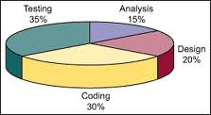
Cálculo de dotación por esfuerzo
Se calcula en un 15% del esfuerzo total del proyecto.
Sin embargo hay organizaciones que tienen desde un 27% a un 10% del esfuerzo en testing.

Slide 77
Recomendaciones para unas pruebas exitosas
Cada caso de prueba debe definir el resultado de salida esperado que se comparará con el realmente obtenido.
El programador debe evitar probar sus propios programas, ya que desea (consciente o inconscientemente) demostrar que funcionan sin problemas.
Además, es normal que las situaciones que olvidó considerar al crear el programa queden de nuevo olvidados al crear los casos de prueba.
Se debe inspeccionar a conciencia el resultado de cada prueba, así, poder descubrir posibles síntomas de defectos.

Slide 78
Recomendaciones para unas pruebas exitosas
Se deben evitar los casos desechables, es decir, los no documentados ni diseñados con cuidado.
No deben hacerse planes de prueba suponiendo que, prácticamente, no hay defectos en los programas y, por lo tanto, dedicando pocos recursos a las pruebas siempre hay defectos !!!
Las pruebas deben centrarse en dos objetivos (es habitual olvidar el segundo):
Probar si el software no hace lo que debe hacer
Probar si el software hace lo que debe hacer, es decir, si provoca efectos secundarios adversos
Suele ser necesario probar muchas veces el software y por tanto hay que tener claro qué funciona y qué no

Slide 79
Recomendaciones para unas pruebas exitosas
La experiencia parece indicar que donde hay un defecto hay otros, es decir, la probabilidad de descubrir nuevos defectos en una parte del software es proporcional al número de defectos ya descubiertos.
Las pruebas son una tarea tanto o más creativa que el desarrollo de software. Siempre se han considerado las pruebas como una tarea destructiva y rutinaria.
Es necesario planificar y diseñar las pruebas para poder detectar el máximo número y variedad de defectos con el mínimo consumo esfuerzo

Slide 80
Fin del Módulo

